Slide 1
Κωνσταντίνος Καβάφης
Αναστασία , Ηλιάνα Παπαστεργίου
Πηγή: https://www.sansimera.gr/biographies/648 © SanSimera.gr

Slide 2
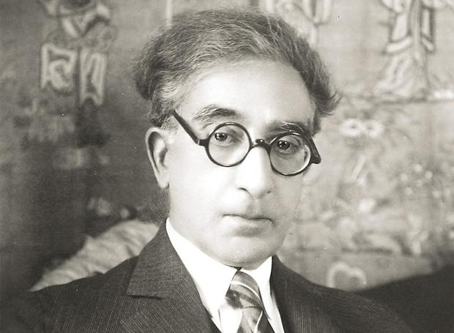

Slide 3
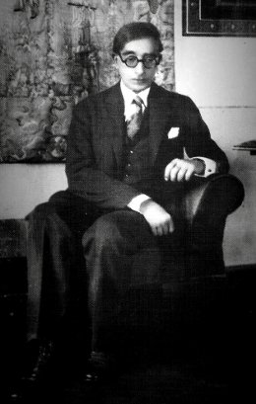

Slide 4
Βιογραφία
Ο Κωνσταντίνος Καβάφης γεννήθηκε στην Αλεξάνδρεια της Αιγύπτου στις 17 Απριλίου 1863 (29 Απριλίου με το νέο ημερολόγιο). Ήταν το ένατο και τελευταίο παιδί του μεγαλέμπορου βαμβακιού Πέτρου-Ιωάννου Καβάφη, με καταγωγή από την Κωνσταντινούπολη. Ο πατέρας του είχε ζήσει στην Αγγλία και ήταν κάτοχος βρετανικού διαβατηρίου.
Τα πρώτα παιδικά του χρόνια τα πέρασε στη γενέτειρά του, στην αριστοκρατική οδό Σερίφ, μέσα σ’ ένα πλούσιο περιβάλλον με Γάλλο παιδαγωγό και Αγγλίδα τροφό. Με τον θάνατο του πατέρα του το 1870 αρχίζει η παρακμή της οικογένειάς του. Δύο χρόνια αργότερα, η μητέρα του Χαρίκλεια Καβάφη (το γένος Φωτιάδη) υποχρεώνεται να φύγει από την Αλεξάνδρεια και να μετακομίσει με τα παιδιά της, πρώτα στο Λονδίνο και μετά στο Λίβερπουλ.

Slide 5
Στα έξι χρόνια της διαμονής του στην Αγγλία ο νεαρός Κωνσταντίνος θα μάθει σε βάθος την Αγγλική γλώσσα και θα καλλιεργήσει την έμφυτη ροπή του προς τα Γράμματα. Το 1878 η οικογένειά του αντιμετωπίζει εκ νέου οικονομικά προβλήματα, εξαιτίας της Κρίσης του 1873 και επιστρέφει στην Αλεξάνδρεια. Ο δεκαπενταετής Κωνσταντίνος μελετά κατ’ οίκον και το 1881 συνεχίζει τις σπουδές του στο εμπορικό λύκειο Ο Ερμής, που ιδρύεται εκείνη τη χρονιά από τον Κωνσταντίνο Παπαζή.
Τον επόμενο χρόνο, η οικογένειά του θα μετακομίσει εκ νέου, αυτή τη φορά στην Κωνσταντινούπολη, εξαιτίας των εθνικιστικών ταραχών στην Αίγυπτο, που καθιστά επισφαλή τη θέση των Ευρωπαίων. Ο αγγλικός στόλος βομβαρδίζει την Αλεξάνδρεια και η οικία Καβάφη γίνεται παρανάλωμα του πυρός. Η οικογένειά του θα φιλοξενηθεί επί τριετία από τον παππού του Γεωργάκη Φωτιάδη.

Slide 6
Τον Οκτώβριο του 1885 επιστρέφει στην Αλεξάνδρεια, μαζί με τη μητέρα του και τα δυο αδέλφια του, Αλέξανδρο και Παύλο, αφού πήραν αποζημίωση για τις καταστροφές του 1882. Μία από τις πρώτες αποφάσεις του είναι να αποκτήσει την ελληνική υπηκοότητα. Αρχίζει να εργάζεται πρώτα ως δημοσιογράφος και στη συνέχεια ως μεσίτης στο Χρηματιστήριο Βάμβακος. Το 1889 προσλαμβάνεται αρχικά ως άμισθος γραμματέας στην Υπηρεσία Αρδεύσεων και από το 1892 ως έμμισθος υπάλληλος, θέση στην οποία θα παραμείνει έως το 1922, φθάνοντας στον βαθμό του υποτμηματάρχη. Το 1899 φεύγει από τη ζωή η μητέρα του Χαρίκλεια, την οποία υπεραγαπούσε. Είχαν προηγηθεί οι θάνατοι του παιδικού του φίλου Μικέ Ράλλη (1889), του αδελφού του Πέτρου-Ιωάννη (1891) και του παππού του Γεωργάκη Φωτιάδη (1896).
Το 1917 γνωρίζεται με τον Αλέκο Σεγκόπουλο, κατ’ άλλους νόθο γιο του, κατ’ άλλους ερωτικό του σύντροφο, πάντως μετέπειτα γενικό κληρονόμο του. Τον Απρίλιο του 1922 παραιτείται από την Υπηρεσία Αρδεύσεων για να αφοσιωθεί στο ποιητικό του έργο. «Επιτέλους απελευθερώθηκα από αυτό το μισητό πράγμα», γράφει κάπου. Τον επόμενο χρόνο πεθαίνει ο τελευταίος εν ζωή αδελφός του, ο Τζον Καβάφης, ο οποίος υπήρξε ο πρώτος θαυμαστής και μεταφραστής του έργου του.

Slide 7
Το 1930 αρχίζει να υποφέρει από τον λάρυγγά του. Οι γιατροί διαπιστώνουν καρκίνο. Ο Καβάφης δεν μπορεί να μιλήσει και το 1932 υποβάλλεται σε τραχειοτομία στην Αθήνα.
Το 1933 επιστρέφει στην Αλεξάνδρεια, με την υγεία του διαρκώς να χειροτερεύει. Στις αρχές Απριλίου μεταφέρεται στο Ελληνικό Νοσοκομείο και στις 2 το πρωί της 29^{ης} Απριλίου ο ποιητής αφήνει την τελευταία του πνοή, σε ηλικία 70 ετών.

Slide 8
Έργο
Το πρώτο κείμενο που σώζεται στο αρχείο του γράφτηκε το 1882. Πρόκειται για ένα ημερολόγιο σε αγγλική γλώσσα, με τον τίτλο Constantipoliad-En Epic (Κωνσταντινοπουλιάς - Ένα έπος), στο οποίο περιγράφονται οι προετοιμασίες για την αναχώρηση της οικογένειας από την Αλεξάνδρεια, το πολεμικό κλίμα των ημερών εκείνων και το ταξίδι ως την Κωνσταντινούπολη.
Το 1891 θεωρείται σημαντική χρονιά για τον Καβάφη. Εκδίδει το πρώτο αξιόλογο ποίημά του (Κτίσται) και δημοσιεύει μερικά από τα σπουδαιότερα πεζά κείμενά του (Ολίγα περί στιχουργίας, Ο Σακεσπήρος περί της ζωής, Ο καθηγητής Βλάκη περί της νεοελληνικής και δύο κείμενα για τα Ελγίνεια).

Slide 9
Το 1911 θα γράψει το περίφημο ποίημά του Ιθάκη. Το 1914 γνωρίζεται με τον σπουδαίο Άγγλο μυθιστοριογράφο Έντουαρντ Μόργκαν Φόρστερ και συνδέεται μαζί του με φιλία. Πέντε χρόνια αργότερα, ο Φόρστερ θα συστήσει τον Καβάφη στο αγγλικό κοινό. Το 1926 η κυβέρνηση του δικτάτορα Πάγκαλου του απονέμει το παράσημο του Φοίνικος, διάκριση την οποία ο ποιητής αποδέχεται, υποστηρίζοντας ότι «το παράσημο μού το απένειμε η Ελληνική Πολιτεία, γι’ αυτό και το κρατώ».

Slide 10
Αυτοβιογραφικό σημείωμα του Κ. Καβάφη
Είμαι Κωνσταντινουπολίτης την καταγωγήν, αλλά εγεννήθηκα στην Αλεξάνδρεια - σ' ένα σπίτι της οδού Σερίφ· μικρός πολύ έφυγα, και αρκετό μέρος της παιδικής μου ηλικίας το πέρασα στην Αγγλία. Κατόπιν επισκέφθην την χώραν αυτήν μεγάλος, αλλά για μικρόν χρονικόν διάστημα. Διέμεινα και στη Γαλλία. Στην εφηβικήν μου ηλικίαν κατοίκησα υπέρ τα δύο έτη στην Κωνσταντινούπολη. Στην Ελλάδα είναι πολλά χρόνια που δεν επήγα. Η τελευταία μου εργασία ήταν υπαλλήλου εις ένα κυβερνητικόν γραφείον εξαρτώμενον από το υπουργείον των Δημοσίων Έργων της Αιγύπτου. Ξέρω Αγγλικά, Γαλλικά και ολίγα Ιταλικά.

